Slide 1
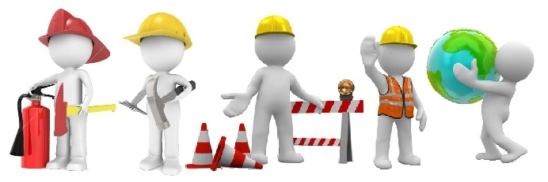
Ley 19587: Higiene y seguridad en el trabajo
(CAPÍTULOS 12, 14, 18, 19, 20, 21)

Slide 2
Capítulo 12: iluminación y color
Art. 71.- La iluminación en los lugares de trabajo deberá cumplimentar lo siguiente:
La composición espectral de la luz deberá ser adecuada a la tarea a realizar, de modo que permita observar o reproducir los colores en la medida que sea necesario.
El efecto estroboscópico, será evitado.
La iluminancia será adecuada a la tarea a efectuar, teniendo en cuenta el mínimo tamaño a percibir, la reflexión de los elementos, el contraste y el movimiento.
Las fuentes de iluminación no deberán producir deslumbramiento, directo o reflejado, para lo que se distribuirán y orientarán convenientemente las luminarias y superficies reflectantes existentes en el local.
La uniformidad de la iluminación, así como las sombras y contrastes serán adecuados a la tarea que se realice.
Art. 77.- Se utilizarán colores de seguridad para identificar personas, lugares y objetos, a los efectos de prevenir accidentes.
Art. 83.- Todas las señalizaciones deberán conservarse en buenas condiciones de visibilidad, limpiándolas o repintándolas periódicamente. Las pinturas a utilizar deberán ser resistentes y durables.
Art. 84.- Los carteles e indicadores serán pintados en colores intensos y contrastantes con la superficie que los contenga, para evitar confusiones.
Anexo IV: Por lo general, en el anexo IV, habla de protecciones con tensiones acorde a trabajo y como se instalaran las conexiones eléctricas, dependiendo a su estado, es decir, si es un cable “desnudo” debe de estar a 1,80 metros de la tierra para evitar accidentes. En su mayoría se habla de conexiones y como deben de ir cada uno, acorde a su situación. Por otro lado, en el área de iluminación, debe de ir en forma vertical, sin generar sombras ni efectos de deslumbramiento por reflexión.

Slide 3
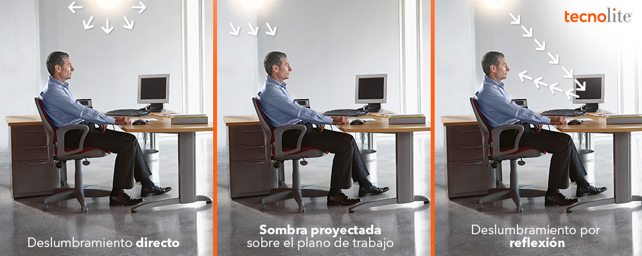
Capítulo 12: iluminación y color

Slide 4
Capítulo 14: instalaciones Eléctricas
El Capítulo 14 de la Ley 19587 de Higiene y Seguridad en el Trabajo trata sobre las instalaciones eléctricas en los establecimientos::
Artículo 95: Las instalaciones y equipos eléctricos de los establecimientos deben cumplir con las prescripciones de la reglamentación
Artículo 5: Las recomendaciones técnicas sobre Higiene y Seguridad en el Trabajo dictadas por organismos estatales o privados, nacionales o extranjeros, pasarán a formar parte del reglamento una vez aprobadas por la Superintendencia de Riesgos del Trabajo
Artículo 6: Las normas técnicas dictadas por la Dirección Nacional de Higiene y Seguridad en el Trabajo integran la reglamentación
Artículo 7: La autoridad nacional de aplicación puede incorporar a la reglamentación los textos de recomendaciones de la OIT y OMS que sean convenientes para completar los objetivos de la ley
En resumen, el Capítulo 14 establece los requisitos que deben cumplir las instalaciones eléctricas de los establecimientos en materia de higiene y seguridad, incluyendo la incorporación de normas técnicas y recomendaciones de organismos nacionales e internacionales

Slide 5
Capítulo 14: instalaciones eléctricas

Slide 6
Capítulo 18: protección contra incendios
Art. 71.- La iluminación en los lugares de trabajo deberá cumplimentar lo siguiente:
La composición espectral de la luz deberá ser adecuada a la tarea a realizar, de modo que permita observar o reproducir los colores en la medida que sea necesario.
El efecto estroboscópico, será evitado.
La iluminancia será adecuada a la tarea a efectuar, teniendo en cuenta el mínimo tamaño a percibir, la reflexión de los elementos, el contraste y el movimiento.
Las fuentes de iluminación no deberán producir deslumbramiento, directo o reflejado, para lo que se distribuirán y orientarán convenientemente las luminarias y superficies reflectantes existentes en el local.
La uniformidad de la iluminación, así como las sombras y contrastes serán adecuados a la tarea que se realice.
Art. 77.- Se utilizarán colores de seguridad para identificar personas, lugares y objetos, a los efectos de prevenir accidentes.
Art. 83.- Todas las señalizaciones deberán conservarse en buenas condiciones de visibilidad, limpiándolas o repintándolas periódicamente. Las pinturas a utilizar deberán ser resistentes y durables.
Art. 84.- Los carteles e indicadores serán pintados en colores intensos y contrastantes con la superficie que los contenga, para evitar confusiones.
Anexo IV: Por lo general, en el anexo IV, habla de protecciones con tensiones acorde a trabajo y como se instalaran las conexiones eléctricas, dependiendo a su estado, es decir, si es un cable “desnudo” debe de estar a 1,80 metros de la tierra para evitar accidentes. En su mayoría se habla de conexiones y como deben de ir cada uno, acorde a su situación. Por otro lado, en el área de iluminación, debe de ir en forma vertical, sin generar sombras ni efectos de deslumbramiento por reflexión.

Slide 7
Capítulo 18: protección contra incendios

Slide 8
Capítulo 19: vestimenta
Art. 71.- La iluminación en los lugares de trabajo deberá cumplimentar lo siguiente:
La composición espectral de la luz deberá ser adecuada a la tarea a realizar, de modo que permita observar o reproducir los colores en la medida que sea necesario.
El efecto estroboscópico, será evitado.
La iluminancia será adecuada a la tarea a efectuar, teniendo en cuenta el mínimo tamaño a percibir, la reflexión de los elementos, el contraste y el movimiento.
Las fuentes de iluminación no deberán producir deslumbramiento, directo o reflejado, para lo que se distribuirán y orientarán convenientemente las luminarias y superficies reflectantes existentes en el local.
La uniformidad de la iluminación, así como las sombras y contrastes serán adecuados a la tarea que se realice.
Art. 77.- Se utilizarán colores de seguridad para identificar personas, lugares y objetos, a los efectos de prevenir accidentes.
Art. 83.- Todas las señalizaciones deberán conservarse en buenas condiciones de visibilidad, limpiándolas o repintándolas periódicamente. Las pinturas a utilizar deberán ser resistentes y durables.
Art. 84.- Los carteles e indicadores serán pintados en colores intensos y contrastantes con la superficie que los contenga, para evitar confusiones.
Anexo IV: Por lo general, en el anexo IV, habla de protecciones con tensiones acorde a trabajo y como se instalaran las conexiones eléctricas, dependiendo a su estado, es decir, si es un cable “desnudo” debe de estar a 1,80 metros de la tierra para evitar accidentes. En su mayoría se habla de conexiones y como deben de ir cada uno, acorde a su situación. Por otro lado, en el área de iluminación, debe de ir en forma vertical, sin generar sombras ni efectos de deslumbramiento por reflexión.

Slide 9
Capítulo 19: vestimenta

Slide 10
Capítulo 20: selección del personal
Art. 71.- La iluminación en los lugares de trabajo deberá cumplimentar lo siguiente:
La composición espectral de la luz deberá ser adecuada a la tarea a realizar, de modo que permita observar o reproducir los colores en la medida que sea necesario.
El efecto estroboscópico, será evitado.
La iluminancia será adecuada a la tarea a efectuar, teniendo en cuenta el mínimo tamaño a percibir, la reflexión de los elementos, el contraste y el movimiento.
Las fuentes de iluminación no deberán producir deslumbramiento, directo o reflejado, para lo que se distribuirán y orientarán convenientemente las luminarias y superficies reflectantes existentes en el local.
La uniformidad de la iluminación, así como las sombras y contrastes serán adecuados a la tarea que se realice.
Art. 77.- Se utilizarán colores de seguridad para identificar personas, lugares y objetos, a los efectos de prevenir accidentes.
Art. 83.- Todas las señalizaciones deberán conservarse en buenas condiciones de visibilidad, limpiándolas o repintándolas periódicamente. Las pinturas a utilizar deberán ser resistentes y durables.
Art. 84.- Los carteles e indicadores serán pintados en colores intensos y contrastantes con la superficie que los contenga, para evitar confusiones.
Anexo IV: Por lo general, en el anexo IV, habla de protecciones con tensiones acorde a trabajo y como se instalaran las conexiones eléctricas, dependiendo a su estado, es decir, si es un cable “desnudo” debe de estar a 1,80 metros de la tierra para evitar accidentes. En su mayoría se habla de conexiones y como deben de ir cada uno, acorde a su situación. Por otro lado, en el área de iluminación, debe de ir en forma vertical, sin generar sombras ni efectos de deslumbramiento por reflexión.

Slide 11
Capítulo 20: selección del personal

Slide 12
Capítulo 21: capacitación
Art. 71.- La iluminación en los lugares de trabajo deberá cumplimentar lo siguiente:
La composición espectral de la luz deberá ser adecuada a la tarea a realizar, de modo que permita observar o reproducir los colores en la medida que sea necesario.
El efecto estroboscópico, será evitado.
La iluminancia será adecuada a la tarea a efectuar, teniendo en cuenta el mínimo tamaño a percibir, la reflexión de los elementos, el contraste y el movimiento.
Las fuentes de iluminación no deberán producir deslumbramiento, directo o reflejado, para lo que se distribuirán y orientarán convenientemente las luminarias y superficies reflectantes existentes en el local.
La uniformidad de la iluminación, así como las sombras y contrastes serán adecuados a la tarea que se realice.
Art. 77.- Se utilizarán colores de seguridad para identificar personas, lugares y objetos, a los efectos de prevenir accidentes.
Art. 83.- Todas las señalizaciones deberán conservarse en buenas condiciones de visibilidad, limpiándolas o repintándolas periódicamente. Las pinturas a utilizar deberán ser resistentes y durables.
Art. 84.- Los carteles e indicadores serán pintados en colores intensos y contrastantes con la superficie que los contenga, para evitar confusiones.
Anexo IV: Por lo general, en el anexo IV, habla de protecciones con tensiones acorde a trabajo y como se instalaran las conexiones eléctricas, dependiendo a su estado, es decir, si es un cable “desnudo” debe de estar a 1,80 metros de la tierra para evitar accidentes. En su mayoría se habla de conexiones y como deben de ir cada uno, acorde a su situación. Por otro lado, en el área de iluminación, debe de ir en forma vertical, sin generar sombras ni efectos de deslumbramiento por reflexión.

Slide 13
Capítulo 21: capacitación

